Slide 1




个人财务管理系统
进展报告
2300094818 吴亚杰 信息科学技术学院

Slide 2
该系统旨在帮助用户有效地记录和管理个人财务，包括收入和支出记录，生成月度和年度报告，并分类管理财务记录。通过这个系统，用户可以更好地了解自己的财务状况，并做出合理的财务决策。

Slide 3
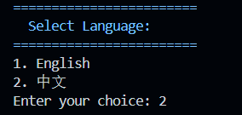
已经实现的所有功能演示截图
选择语言

Slide 4
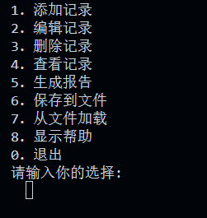
主菜单

Slide 5

添加新收入记录和支出记录

Slide 6
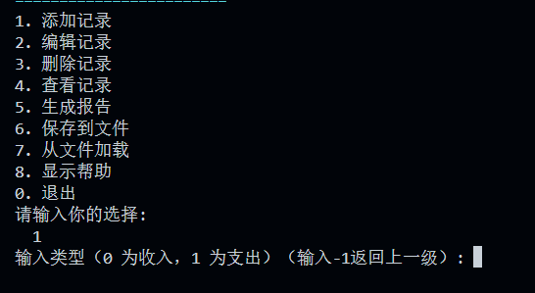
按-1还可以撤回

Slide 7

编辑记录: 用户可以修改已有的收入或支出记录，以确保数据的准确性和最新状态。

Slide 8
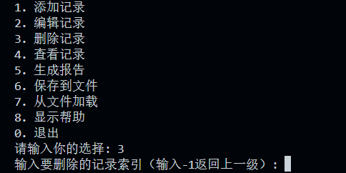
删除记录：用户可以删除不再需要的记录，保持财务数据的整洁和精简。

Slide 9
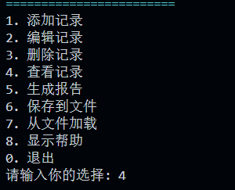
查看记录:用户可以查看所有已添加的收入和支出记录，全面了解个人财务情况。

Slide 10
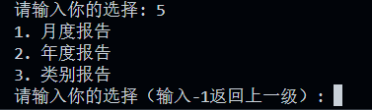
生成月度报告:系统生成按月、年和类别统计的收入和支出报告，帮助用户了解每月的财务状况。

Slide 11
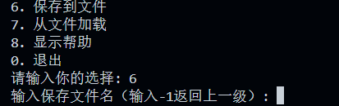
保存文件:用户可以将财务数据保存到文件中，确保数据的持久化和安全性。

Slide 12
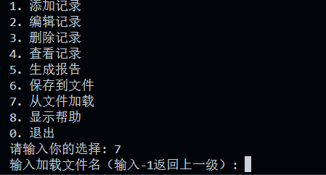
读取文件:用户可以从文件中读取财务数据，方便恢复和继续管理财务信息，可以用作存档，以便下一次打开运行时可以直接进行编辑。

Slide 13
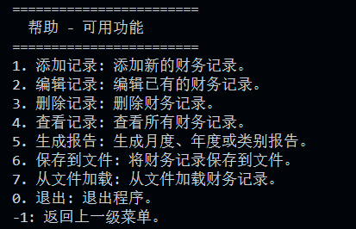
帮助功能：本程序可以帮助用户快速了解使用这个收支小程序。

Slide 14
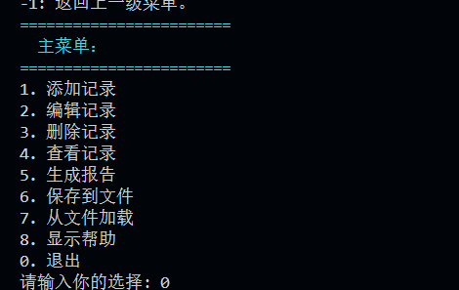
退出：点击0就可以退出程序。

Slide 15
谢谢观看！
制作人：信息科学技术学院 吴亚杰 2300094818

